Slide 1
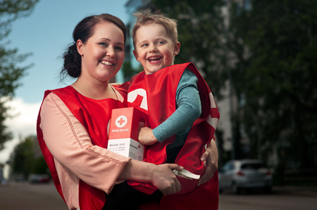
Punainen Risti tutuksi
Auttaja lähellä sinua

Slide 2
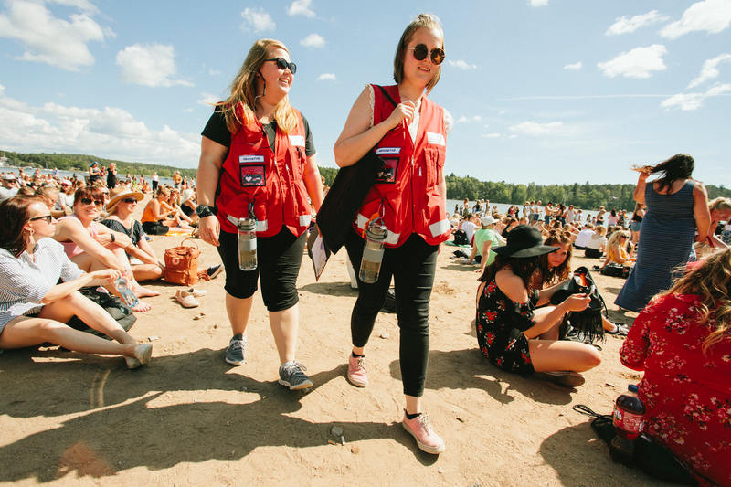
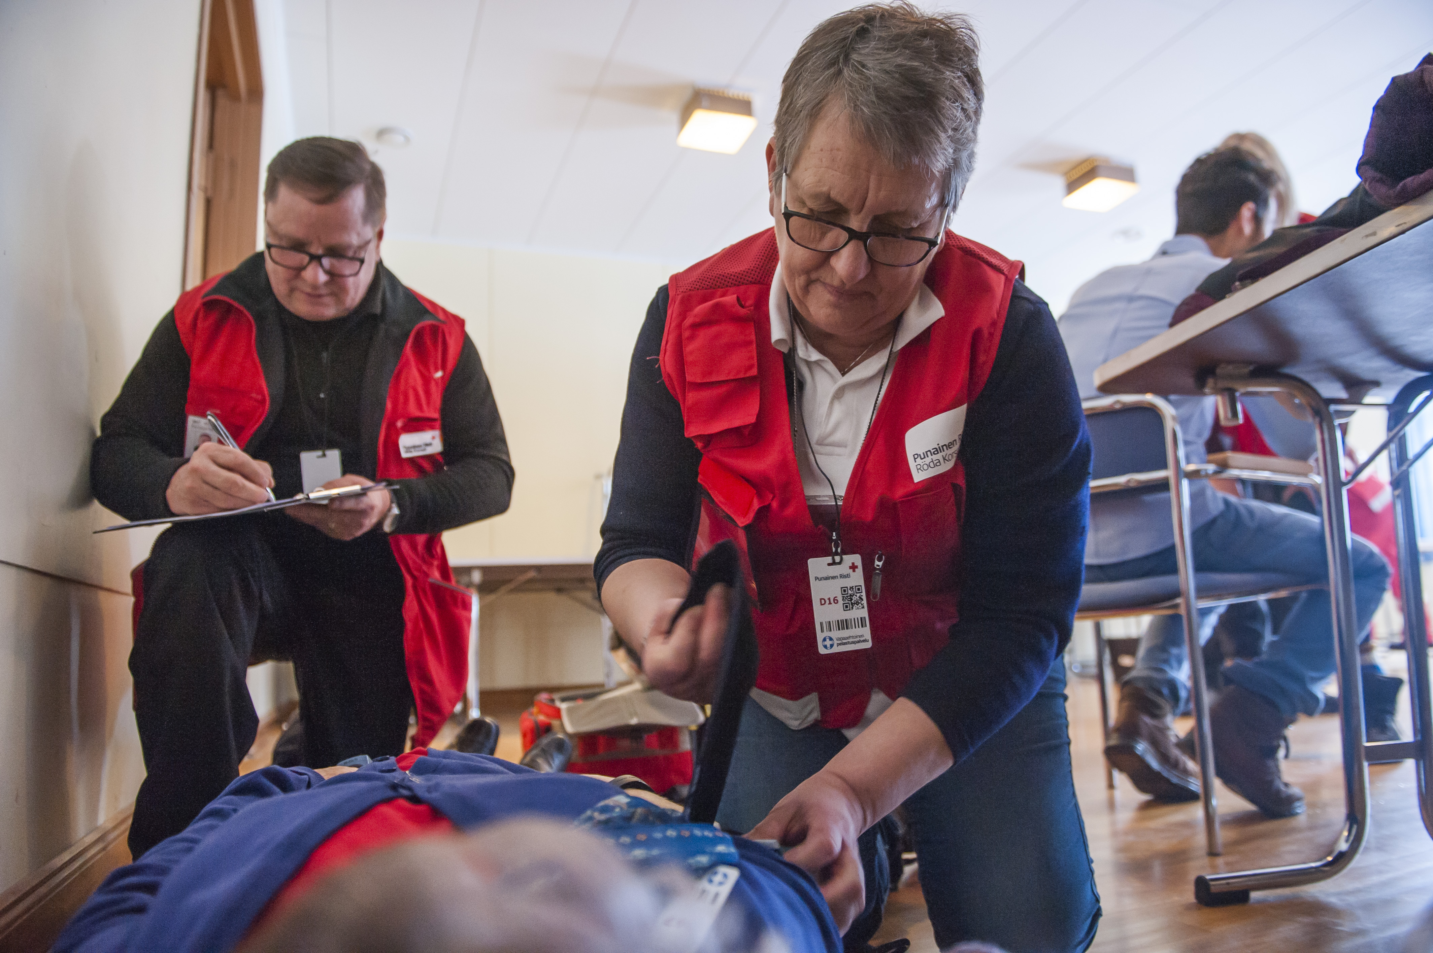
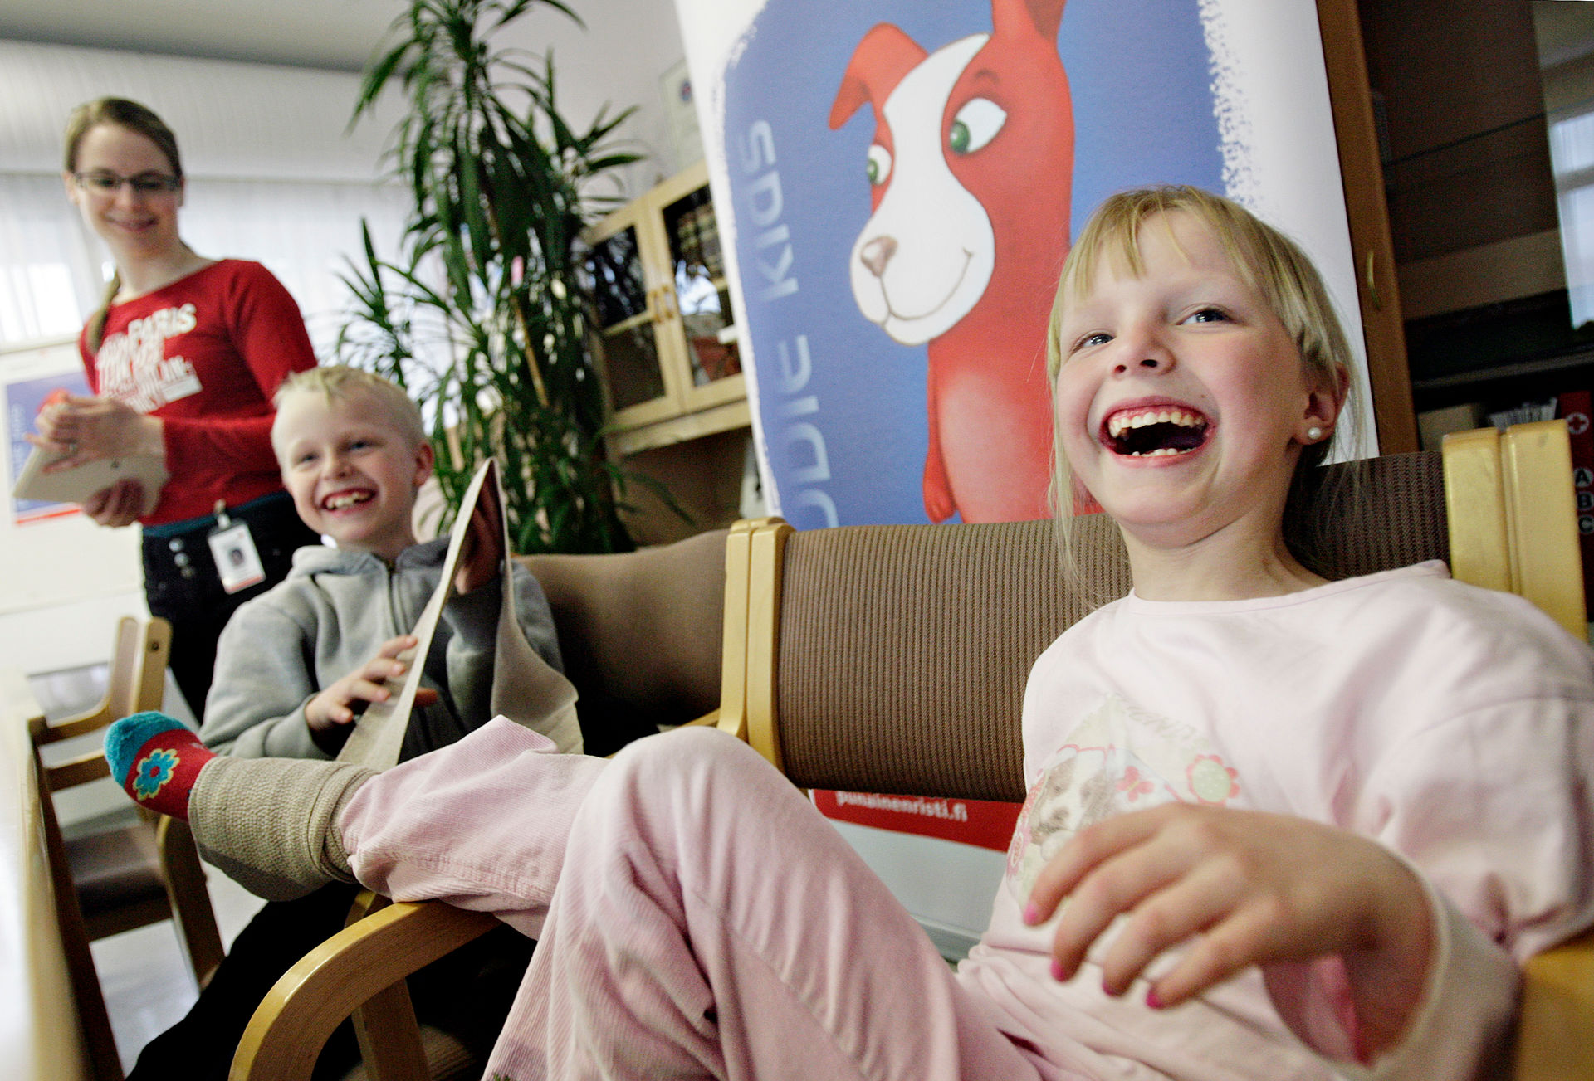
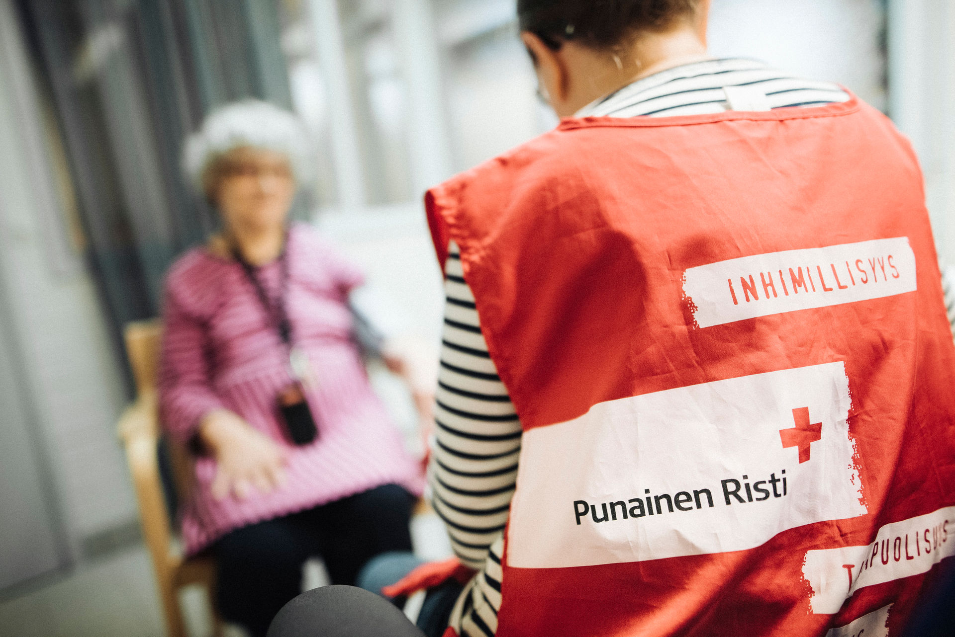
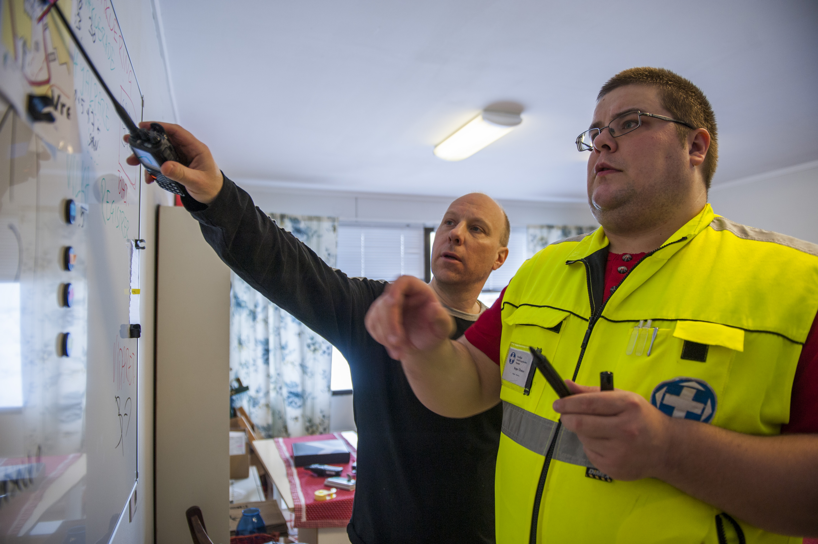
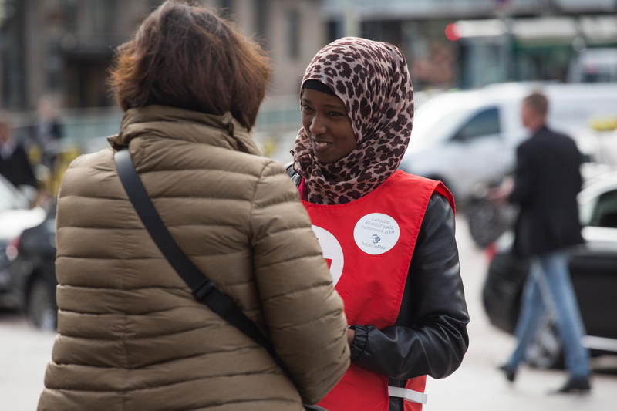
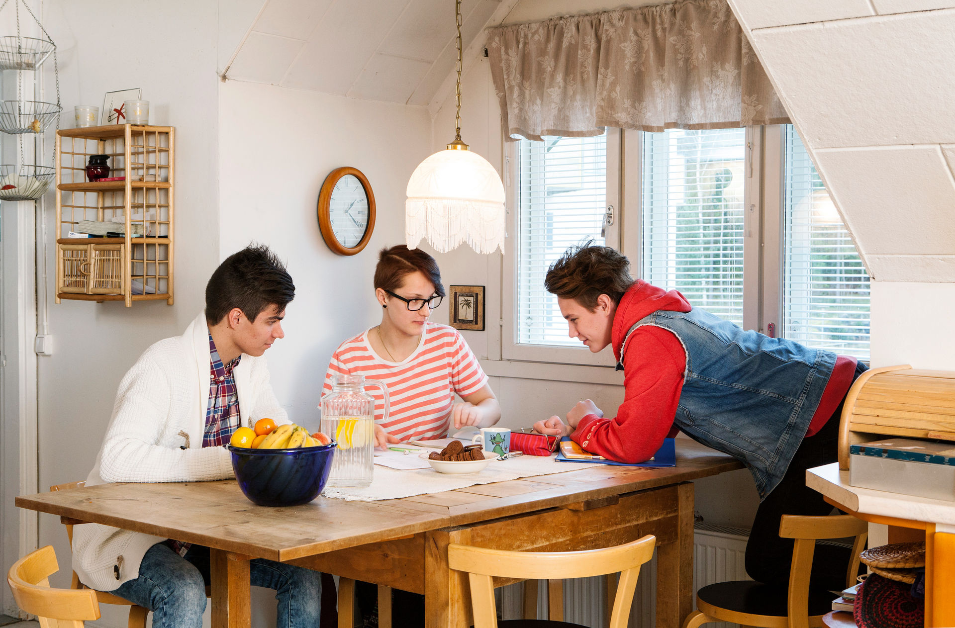
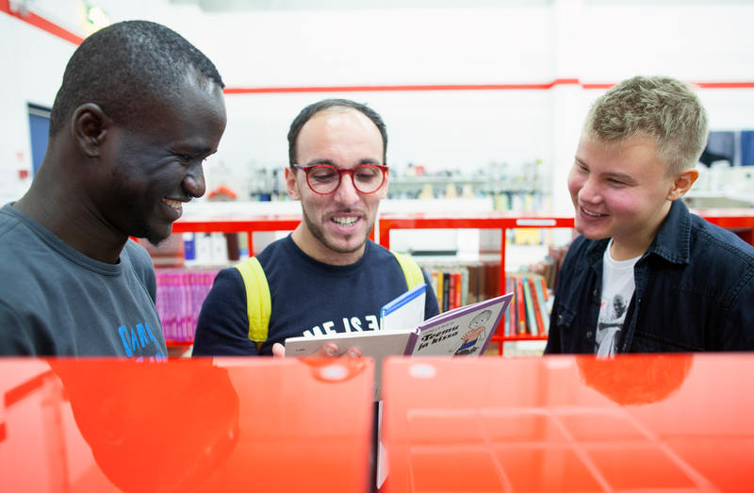
Punainen Risti – auttaja lähellä sinua
Notes:
Kalvon voi näyttää koulutuksen alussa kun kertoo käytännön asioita ja osallistujat tutustuvat toisiinsa. Kouluttaja voi vaihtoehtoisesti tai myös näyttää yhden videon seuraavasta kalvosta.
Osallistujat saavat esittäytyä ja tutustua toisiinsa.
HARJOITUS: Kouluttaja käyttää seuraavia harjoituksia tai vastaavia, itselle tuttuja harjoituksia:
Pyydä osallistujia asettumaan janalle sen mukaan, milloin on ilmoittautunut kurssille.
Pyydä osallistujia asettumaan oman paikkakunnan kartalle, mistä kylästä/miltä kadulta/talosta hän on. Tavoitteena nähdä miltä alueilta osallistujat tulevat ja löytävätkö he mahdollisesti jonkun tutun naapurin tms. kurssilta.
Pyydä osallistujia keskustelemaan vierustoverin kanssa: kuka olet, mistä tulet ja mistä vapaaehtoistehtävästä olet kiinnostunut?
Harjoituksen purun yhteydessä osallistujat esittäytyvät ja kertovat kuinka saivat tietää tästä tilaisuudesta. Kouluttaja pyytää osallistujia kertomaan mitkä ovat heidän odotuksensa ja toiveensa tilaisuuden suhteen. Harjoituksen yhteydessä kirjataan fläpille, mistä Punaisen Ristin teemoista osallistujat ovat kiinnostuneita ja mistä he haluavat saada enemmän tietoa. Koulutuksen edetessä kouluttaja pyrkii vastaamaan näiden toiveiden toteutumisesta.

Slide 3
Tai kouluttaja valitsee jonkun näistä videoista
Suomen Punainen Risti – Mitä teemme? Esittelyvideo ( 1:47 min)
Varsinais-Suomen piirin lyhyet toiminnan esittelyvideot
Together we are the International Federation of Red Cross and Red Crescent societies (3:21 min)
A day in the life of our volunteers (3:26 min)
International Red Cross and Red Crescent Movement: The power of humanity (2:31 min)
Notes:
HUOM! Piilota/poista kyseinen kalvo mikäli et näytä videota osallistujille.

Slide 4
Punainen Risti
Toimintamme perusta on auttaminen. Autamme yhdessä avun tarpeessa olevia ihmisiä.

Slide 5
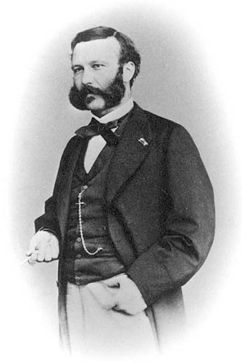
Mistä kaikki alkoi?
Henry Dunant
Solferinon taistelu 1859 (video)
Solferinon muisto 1862
  → vapaaehtoisjärjestö auttamaan sodan uhreja, haavoittuneiden sotilaiden hoito turvataan kansainvälisin sopimuksin
Geneven toimikunta 1863 ja Geneven sopimus 1864
Notes:
Järjestön historia käydään läpi esittämällä ensin videon ”Story of an idea”, ensimmäiset 3:32 minuuttia.
Ensimmäisen videon jälkeen kouluttaja käy purkukeskustelua osallistujien kanssa, esimerkiksi seuraavien kysymysten avulla:
Mikä Henri Dunantin ideassa oli aivan erityisen vallankumouksellista? (vastaus: auttamisen puolueettomuus)
Herättikö video tunteita? Millaisia?
Punainen Risti syntyi 150 vuotta sitten sodan julmat seuraukset läheltä nähneen sveitsiläisen liikemiehen Henry Dunantin aloitteesta. Dunantin ajatuksista luotiin jo tuolloin myös kansainvälisen humanitaarisen oikeuden perusta: ensimmäiset ns. Geneven sopimukset sotien uhrien ja auttajien suojelemiseksi.
Itävallan ja Ranskan välinen taistelu Solferinon kentillä Italiassa vuonna 1859, sveitsiläinen liikemies Henry Dunat saapui paikalle ja näki 40 000 miestä taistelukentällä kuolleena tai haavoittuneena. Lähimpään kylään, Castiglione, hakemaan kyläläisiltä apua sotilaille.
Kirjoitti kirjan ”Solferinon muisto” (1862), jossa kuvaili ensimmäistä kertaa sodan kauheuksia tavallisen sotilaan silmin.
Dunant esitti kirjassaan kansainvälisen järjestön perustamista jo rauhan aikana + kansainvälisen sopimuksen laatimisen haavoittuneiden ja näistä huolehtivan henkilökunnan suojaksi.
1863 Genevessä perustettiin toimikunta Dunantin ajatusten toteuttamiseksi. Edustajia 16 maasta. Toimikunta ehdotti 1) lääkintähuollon tunnukseksi valkealla pohjalla oleva punainen risti 2) kuhunkin maahan perustetaan kansallinen avustusyhdistys ja 3) hallitukset antavat tukensa ja suojelunsa näille yhdistyksille. ICRC oli syntynyt = Punainen Risti oli syntynyt.
1864 Komitean aloitteesta Sveitsin hallitus kutsui diplomaattikonferenssin, jossa 12 maan edustajat hyväksyivät ensimmäisen Geneven sopimuksen = tunnustettiin lääkehuollon puolueettomuus ja suoja, maavoimiin kuuluvien haavoittuneiden ja sairaiden aseman parantaminen ja punainen risti vahvistettiin lääkintähuollon suojamerkiksi.

Slide 6
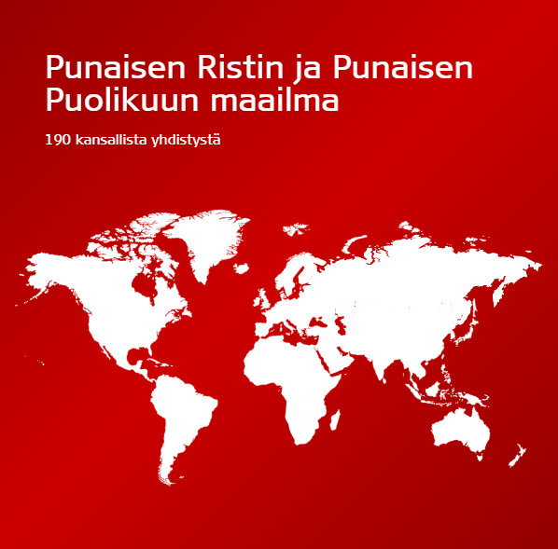

Suomen yhdistys haavoitettujen ja sairasten sotilaiden hoitoa varten 1877 (video)
190 kansallista yhdistystä ympäri maailman
Suojamerkki suojelemaan avustustyötä
Notes:
Näytä video Suomen Punaisen Ristin 140 toimintavuodesta. Nopea reflektointi osallistujien kanssa:
Yllättikö jokin tietoa Suomen Punaisen Ristin historiasta?
MITÄ KAIKKEA PITÄÄ MUISTAA SANOA TÄMÄN KALVON KOHDALLA (ainakin nämä 4 kohtaa on hyvä mainita).
Kerro ainakin miksi Punaisella Ristillä on erikoisasema eli mm. Suomessa oma laki, SPR ei ole rekisteröity yhdistys vaan julkisoikeudellinen yhdistys, Geneven sopimusten antama toimivalta.
190 kansallista yhdistystä luovat maailmanlaajuisen verkoston eli lähes jokaisesta maasta löytyy Punaisen Ristin tai Punaisen Puolikuun yhdistys joka auttaa jo paikallisesti.
Kerro myös merkeistä perusasiat eli: suojamerkki ja järjestömerkin ero, merkin omistavat valtiot, merkin käyttöä valvoo valtio mutta Punainen Risti avustaa. Punainen risti, punainen puolikuu ja punainen kristalli on ensisijaisesti suojamerkki
Kerro myös eri merkkien käytöstä ja siitä, että miksi tarvitaan kolme eri merkkiä. Merkit eivät viittaa uskontoon mutta, jotta avustustyöntekijät ja suojeltu omaisuus on turvattu pitää eri maissa käyttää erilaista merkkiä koska esim. risti luo kuvan uskonnosta (vaikka se ei sitä tässä tarkoitakaan).
Lopuksi voi vielä sanoa, että tässä on esimerkki miten yhden henkilön ajatuksesta syntyi jotain isoa. Hän, joka on riittävän hullu uskoakseen voivansa muuttaa maailmaa, voi myös tehdä sen ….

Slide 7
Näin Suomen Punainen Risti toimii
Jäsenet
Osasto (~470)
- Paikallinen toiminta
- Toimintaryhmät
- Osaston hallitus
Piiri (12)
- Alueellinen toiminta, osastojen tuki
- Piiritoimisto
- Piirin hallitus
Valtakunnan taso
- Keskustoimisto
- Veripalvelu, Kontti, Nuorten turvatalot, Punainen Risti Ensiapu Oy
- Järjestön hallitus
Notes:
Kerro lyhyesti Suomen Punaisen Ristin organisaatio. Kuvaan voi lisätä kyseisen osaston ja/tai piirin nimen jotta asia tulee konkreettisemmaksi. Tarkoitus ei ole kertoa organisaatiosta kaikkea vaan lähinnä informoida miten ja missä kohtaa organisaatiota vapaaehtoiset toimivat, eli osastossa. Kerro, että osaston virallisissa kokouksissa valitaan hallitus ja päätetään toiminnan suuntaviivat.
Piirin osalta voi kertoa, että siellä tuetaan osastoja vapaaehtoistoiminnassa ja järjestetään mm. koulutuksia.
Keskustoimiston osalta riittää maininta.
Vastaanottokeskuksesta voi lisätä tiedon, mikäli sellainen oman piirin alueella on.

Slide 8
Periaatteet
Ykseys
Riippumattomuus
Puolueettomuus
Inhimillisyys
Tasapuolisuus
Vapaaehtoisuus
Yleismaailmallisuus
Notes:
Periaatteiden selitystekstejä ei ole tarkoitus lukea kaikkia, alla olevat muistiinpanot ovat ensisijaisesti kouluttajan tukena.
Periaatteita käydään keskustellen läpi, esimerkiksi seuraavan harjoituksen avulla:
HARJOITUS: Periaatteet
Kouluttaja valitsee kaksi periaatetta (esimerkiksi inhimillisyys ja tasapuolisuus) ja kysyy osallistujilta, miten nämä periaatteet näkyvät heidän omassa elämässään. Tämän jälkeen kouluttaja valitsee kaksi uutta periaatetta (esimerkiksi puolueettomuus, riippumattomuus tai ykseys) ja kysyy osallistujilta, miten näiden periaatteiden tulisi näkyä vapaaehtoistoiminnassa. Jos ryhmä on iso tai osallistujia ei saada jakamaan ajatuksiaan koko ryhmän kanssa, voi osallistujat ohjata keskustelemaan pareittain.
Periaatteita voi myös käydä läpi kyselemällä osallistujilta mitä periaatteet heidän mielestä tarkoittavat ja kirjoittaa sanoja fläpille.
Inhimillisyys
Punainen Risti on syntynyt halusta auttaa erotuksetta kaikkia sodassa haavoittuneita. Se pyrkii kaikissa olosuhteissa sekä kansainvälisesti että kansallisesti ehkäisemään ja lieventämään inhimillistä kärsimystä. Sen tarkoituksena on suojella elämää, terveyttä ja ihmisarvoa. Se haluaa edistää kaikkien kansojen kesken yhteisymmärrystä, ystävyyttä, yhteistyötä ja pysyvää rauhaa.
Inhimillisyys viittaa konkreettisiin pyrkimyksiin: ennaltaehkäisyyn, lievittämiseen, suojelemiseen ja kunnioituksen varmistamiseen.
Inhimillisyyden periaate sisältää ajatuksen siitä, ettei mikään toiminta kärsivän ihmisen auttamiseksi ole turhaa tai vähäpätöistä. On tärkeää auttaa silloin kun apua tarvitaan. Tämä ei koske pelkästään järjestöä, vaan jokaista ihmistä. Näin inhimillisyyden periaate toteutuisi jokapäiväisessä elämässä.
Inhimillisyyden periaate on ensimmäinen seitsemästä periaatteesta. Periaatteet pitää kuitenkin lukea ja ymmärtää kokonaisuutena. Monet seuraavista periaatteista ovat todisteita siitä, miten selkeästi liike on määritellyt puitteensa ja keinonsa tavoitteidensa saavuttamiseksi.
Tasapuolisuus
Punainen Risti ei tee minkäänlaista erotusta kansallisuuden, rodun, uskonnon, yhteiskunnallisen aseman tai poliittisen mielipiteen perusteella. Sen pyrkimyksenä on torjua ja lievittää kärsimyksiä ja auttaa ensisijaisesti suurimmassa hädässä olevia.
Samalla kun perusperiaatteet muodostavat kokonaisuuden, jonka avulla jokainen periaate tulkitaan, ne myös luonnehtivat liikkeen tehtävää eri tavoin.
Tasapuolisuuden periaate on erityisen olennainen. Se innoitti Henry Dunantia Solferinossa, ja se on mainittu periaatteiden määrittelyn jokaisessa vaiheessa. Se on sisäänrakennettuna myös Geneven sopimuksissa.
Tasapuolisuus tarkoittaa sitä, että avun tarpeessa olevia pitää auttaa ja jokaista pitää kohdella samalla tavalla oikeudenmukaisesti. Liikkeen toiminta perustuu Punaisen Ristin linjauksiin, periaatteisiin ja harkintaan eikä yksittäisen ihmisen kärsimyksiin. Tämä merkitsee sitä, että kaiken avustustoiminnan pitää perustua tosiasialliseen tarpeeseen ja avun jakamisen järjestyksen tulee vastata avuntarpeen kiireellisyyteen. Päätökset tulee tehdä pelkästään faktojen pohjalta ilman ennakkoasenteita.
Puolueettomuus
Säilyttääkseen kaikkien luottamuksen Punainen Risti pidättäytyy kannanotoista vihollisuuksien syntyessä eikä milloinkaan sekaannu poliittisiin, rodullisiin, uskonnollisiin tai aatteellisiin ristiriitoihin.
Puolueettomuuden periaate on välttämätön Punaisen Ristin toiminnalle ja konkreettiselle auttamistyölle. Puolueettomuus mahdollistaa esimerkiksi Punaisen Ristin edustajien vierailun poliittisten vankien luona. Se mahdollistaa myös suojamerkein varustettujen avustuskuljetusten pääsyn konfliktialueille. Se voi myös ehkäistä kansallisen yhdistyksen vapaaehtoisten joutumista hyökkäysten kohteiksi maissa, joissa on sisäisiä levottomuuksia.
Riippumattomuus
Punainen Risti on riippumaton. Vaikka kansalliset yhdistykset toimivatkin maansa lakien alaisina ja yhteistoiminnassa viranomaisten kanssa, niiden tulee aina säilyttää itsemääräämisoikeutensa ja toimia Punaisen Ristin periaatteiden mukaan.
Riippumattomuus juontaa juurensa liikkeen alkuajoista. Se sisältää kolme osatekijää:
riippumattomuus perusperiaatteena,
kansallisen yhdistyksen rooli viranomaisten avustamisessa humanitaarisissa asioissa ja
kansallisen yhdistyksen tarve pitäytyä itsenäisenä voidakseen toimia kaikkina aikoina liikkeen perusperiaatteiden mukaisesti.
Vapaaehtoisuus
Punainen Risti on vapaaehtoista ja pyyteetöntä apua antava järjestö. Vapaaehtoisuuden perimmäinen tarkoitus on palveluksen tuottaminen toiselle ilman, että motiivina on rahallinen korvaus. Se on välittömin inhimillisyyden osoitus.
Ykseys
Kussakin maassa voi olla vain yksi Punaisen Ristin tai Punaisen Puolikuun yhdistys. Sen tulee olla avoinna kaikille ja sen ihmisystävällisen toiminnan tulee ulottua koko maahan.
Yleismaailmallisuus
Punainen Risti ja Punainen Puolikuu on yleismaailmallinen järjestö, jossa kaikilla kansallisilla yhdistyksillä on yhteiset oikeudet ja velvollisuudet auttaa toinen toistaan.
Yleismaailmallisuus on Punaisen Ristin ja Punaisen Puolikuun kansainvälisen liikkeen toiminnan edellytys. Kansallisia yhdistyksiä on yhteensä 190 eli lähes joka maassa, mikä on elävä todiste yleismaailmallisuudesta. Joissakin maissa kansallista yhdistystä ei vielä ole tai sitä ei ole tunnustettu liikkeen täysivaltaiseksi jäseneksi, koska se ei ole täyttänyt kansallisten yhdistysten tunnustamisen ehtoja.

Slide 9
Valmius ja varautuminen
Autamme tehokkaasti meillä ja maailmalla. Auttaminen äkillisissä onnettomuuksissa ja kriiseissä perustuu arjen toimintaan, jatkuvaan läsnäoloon ja varautumiseen. Olemme aina valmiina.
Notes:
Alustuksen tarkoituksena on herättää ajatus Punaisesta Rististä valmiusjärjestönä. Meillä on tehtävä ja vastuu avustaa viranomaisia, kun tuelle on tarvetta. Kaikki tehtävämme tähtäävät siihen, että olemme vahva verkosto, joka on valmis toimimaan.

Slide 10
Valmiina auttamaan
Pieni tulipalo kotona
Nilkan nyrjähdys kompastuessa
Mitä muuta sinulle voi tapahtua? On hyvä pysähtyä ajoittain miettimään erilaisia riskejä.
Apu viranomaisilta tai muilta toimijoilta
Naapuriapu
Oma apu
Varsinkin aiemmin naapuriapu on ollut vahvoilla, nykyään se voi olla myös apua ystäviltä tai perheeltä. Tai vaikka Punaisen Ristin vapaaehtoisilta!
Mitkä viranomaiset toimivat apunamme arjessa?
Punaisen Ristin (ja muiden järjestöjen) toimintaa tukee viranomaisten toimintaa ja ihmisten kykyä auttaa itseään ja muita.
Notes:
Tarkoituksena on alustaa Punaisen Ristin avustustoimintaa meidän oman elämämme kautta. Kalvo käydään keskustellen läpi (paripulina mikäli ei keskustelu synny isossa ryhmässä):
Kohta 1) OMA APU
Mitä varautuminen tarkoittaa?
Mihin asioihin olet varautunut kotonasi?
Mihin asioihin olisi hyvä olla varautunut omasa arjessa?
Kohta 2) NAAPURIAPU
Koska olet viimeksi auttanut jotakuta ihmistä? Minkälaista apua annoit?
Mitä tarkoittaa auttamistyö?
Keksittekö yhdessä esimerkkejä Punaisen Ristin auttamistyöstä?
Nämä tapahtumat ovat vain esimerkkejä, mutta mahdollisia tapahtumia kenen tahansa elämässä. Jokaisessa on kuitenkin kyse henkilökohtaisesta resilienssistä (varautuminen), eli kyvystä palautua normaalielämään. Varautumista on myös muunmuassa
- kykyä torjua onnettomuuksia (esim. Kotona käytetään sähkölaitteita oikein, jotta tulipaloja ei pääse syttymään)
- kykyä palautua niistä (ensiapu palovamman sattuessa)
- kykyä oppia tilanteesta (tarkistetaan kaikki sähkölaitteet ja kerrataan ensisammutusta ja ensiaputaitoja säännöllisesti)
Kun pystymme itse auttamaan itseämme, niin palautuminen tapahtumasta on nopeaa.
Harvoin arjessa kohtaamme tilanteita, joissa tarvitsemme viranomaisten tai järjestöjen tukea. Kuitenkin tieto siitä, että ne ovat olemassa, kasvattavat turvallisuudentunnettamme. Punaisen Ristin ensiapukoulutusten ja erilaisten vapaaehtoistoiminnan paikkojen kautta on mahdollista kasvattaa omaa kykyä auttaa.

Slide 11

Punaisen Ristin apu
O
KANSALLINEN
YHDISTYS
Ì
KY
P
O
Naapuriosastot
Lähin Punaisen
Ristin
PIIRI
ja
naapuri piirit
P
O
Ì
Kerääjät
Muut auttajat
Paikallisen Punaisen
Ristin/Punaisen Puolikuun
OSASTO
Notes:
Punaisen Ristin apu auttaa samalla logiikalla kuin oma varautuminen (ensin paikallinen apu, sen jälkeen alueellinen ja valtakunnallinen apu ja tarvittaessa kansainvälinen apu)
Kun oma apumme ei riitä, tieto verkoston kyvystä avustaa tilanteessa on hyvin tärkeää. Naapuriapu voi ulottua viereiseen osastoon tai samalla alueella toimivaan toiseen järjestöön, kun omat voimavarat eivät riitä. Punaisen Ristin verkosto perustuu velvollisuuteen avustaa pyydettäessä sekä pyytää apua, kun omat voimavarat eivät riitä.
Katastrofi tässä voi olla suurtulva Mosambikissa, kouluampuminen Kauhajoella tai muu tapahtuma, johon omat tiedot, kädet tai muut resurssit eivät riitä. Apu pyydetään niin pitkältä, kuin on tarvetta, joskus kansainvälisesti toisilta kansallisilta yhdistyksiltä. Avun pyytäminen ja sen tuottaminen jaetaan tarvittaessa, eli avun pyytäjä ja tuottaja ovat lähellä ihmistä, eli apu menee ihmiseltä ihmiselle, vaikkakin useamman välikäden kautta.

Slide 12
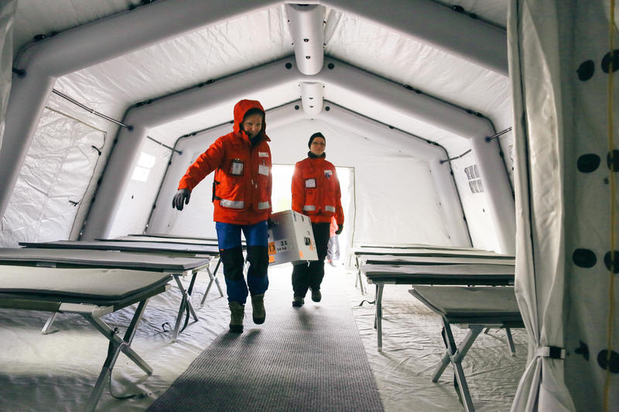
Apu käytännössä
Keräykset
Nälkäpäivä
Hätäapukeräykset
Katastrofirahasto
Mahdollistaa nopean ja tehokkaan avun
Kansainvälinen apu
Avustustarvikkeet, kehitysyhteistyö, avustustyöntekijät
Yhteistyö paikallisen Punaisen Ristin tai Punaisen Puolikuun yhdistyksen kanssa
Kuvaaja: Ibrahim Malla
Notes:
Keräykset (Nälkäpäivä ja hätäapukeräykset)
- Hätäapukeräys käynnistetään silloin, kun Suomessa tai maailmalla sattuu iso katastrofi.
- Kampanjoista tärkein on puolestaan joka syksy järjestettävä Nälkäpäivä.
Katastrofirahasto
Lahjoitusten ansiosta apua voidaan antaa katastrofirahastosta nopeasti ja tehokkaasti.
Katastrofirahaston lahjoituksista noin 90 % saadaan yksityisiltä lahjoittajilta.
Katastrofirahaston keräyskulut saavat olla maksimissaan 20%
Kansainvälinen apu
- Toimitamme katastrofialueelle avustustarvikkeita, tuemme myös kehitysyhteistyöohjelmia.
- Apu viedään perille yhteistyössä paikallisen Punaisen Ristin tai Punaisen Puolikuun yhdistyksen kanssa.

Slide 13
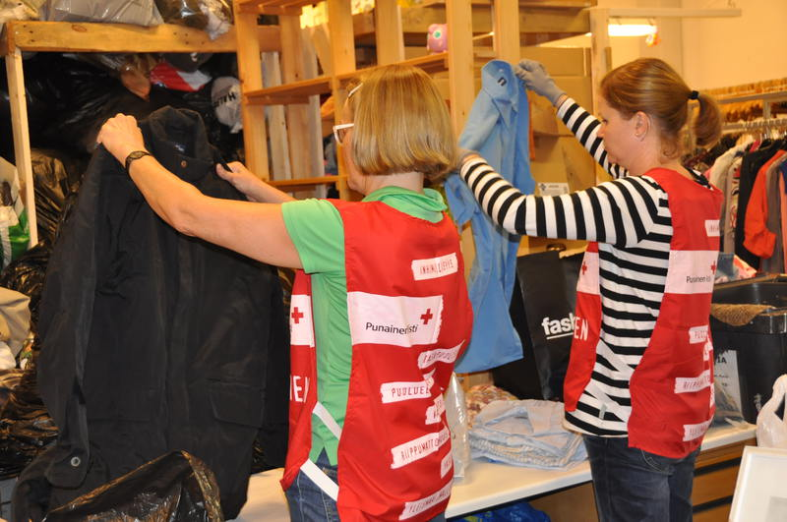
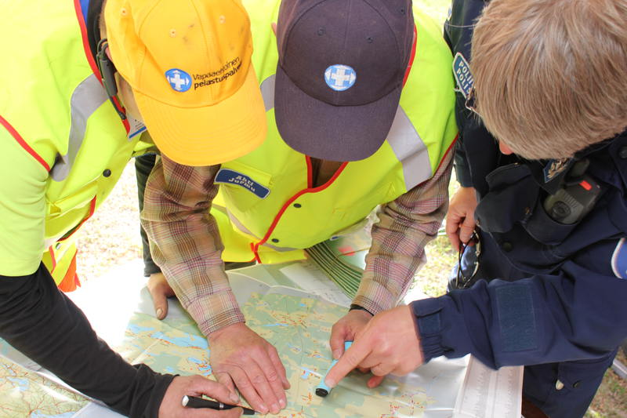
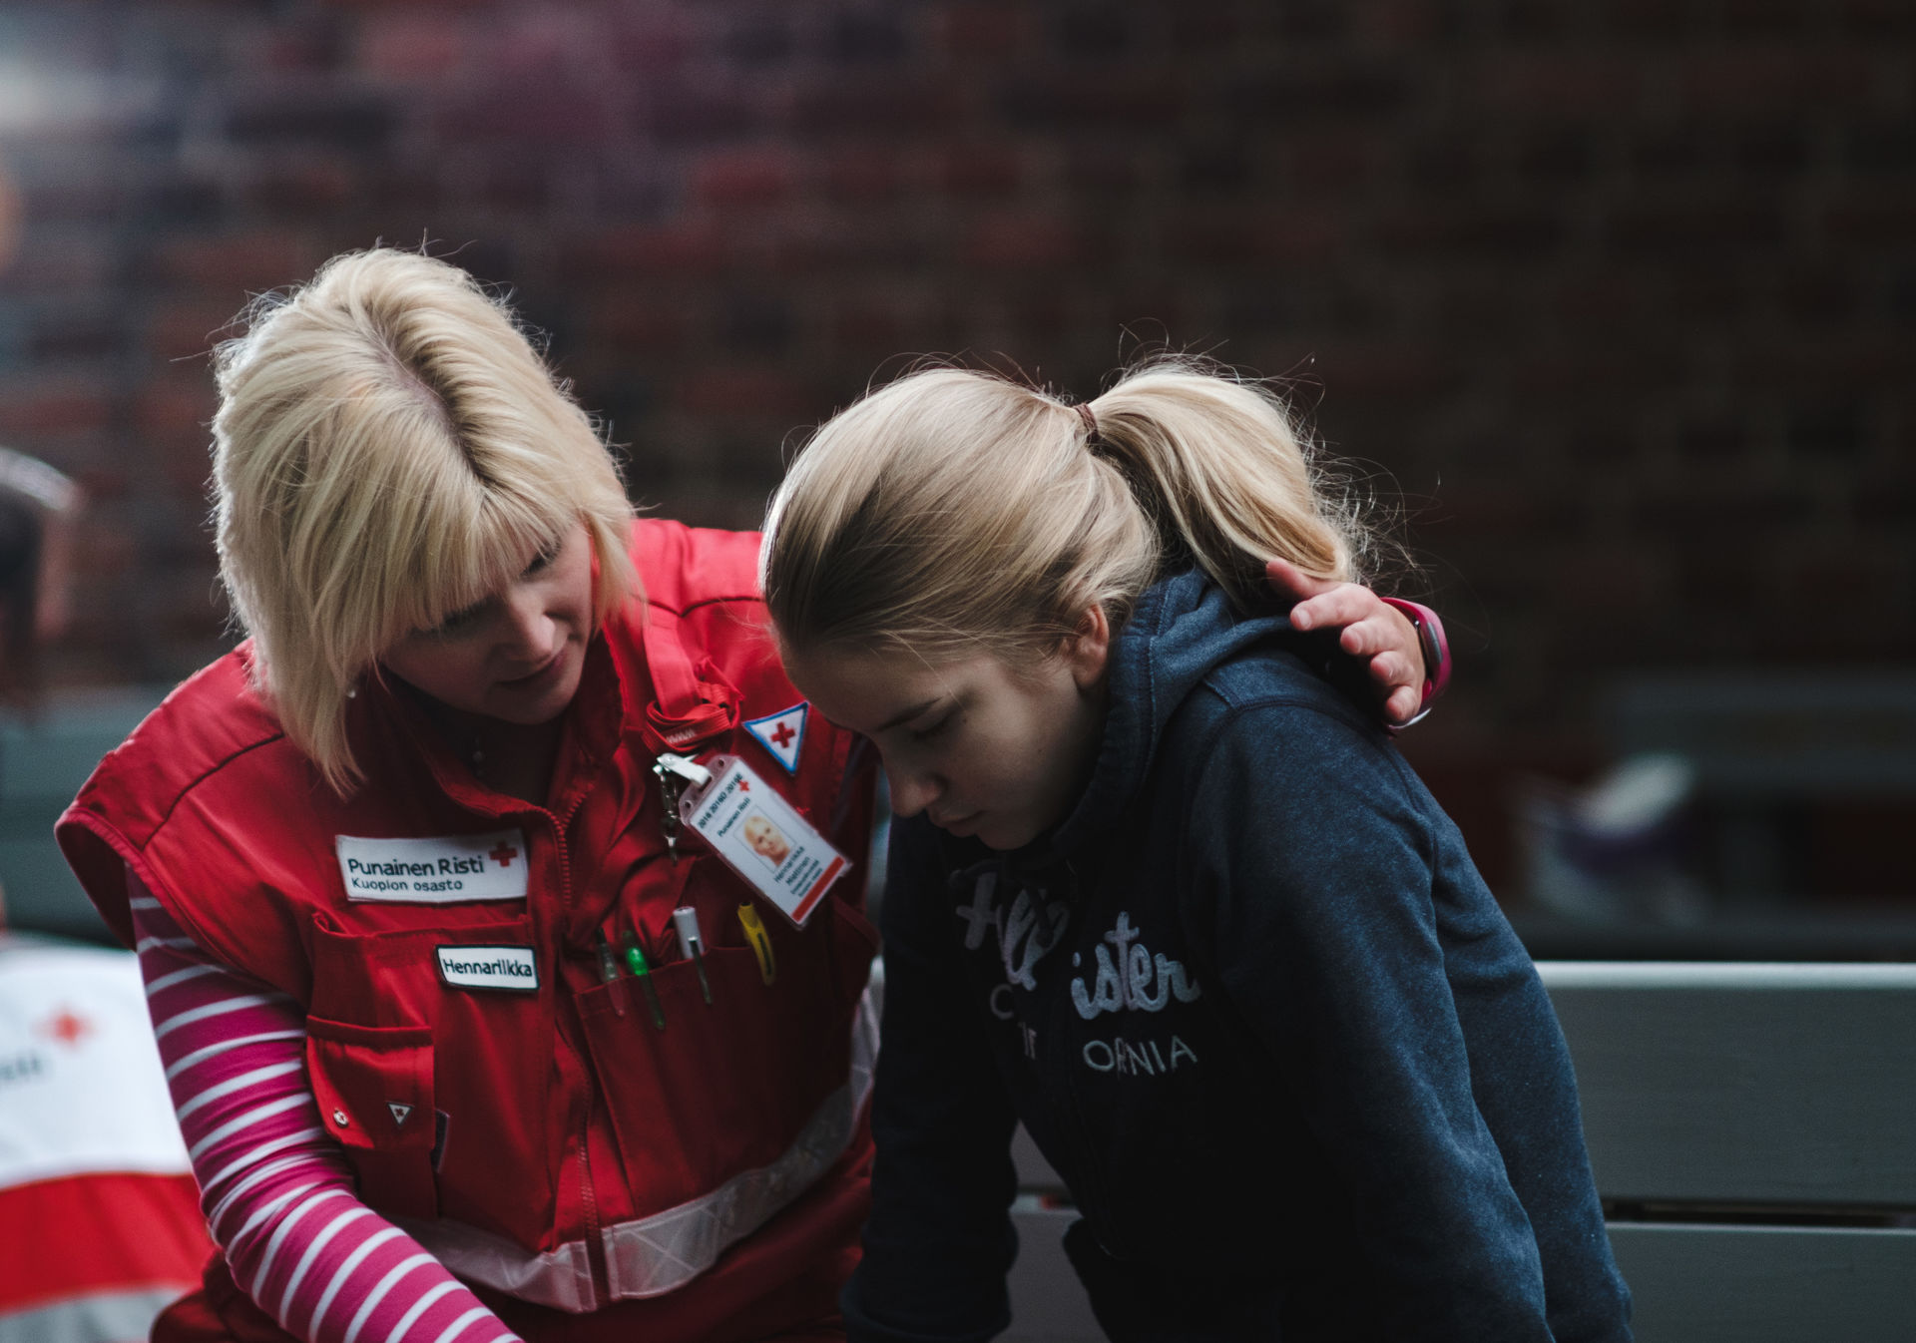
Apu kotimaan onnettomuuksissa ja kriiseissä
Vapaaehtoiset auttavat onnettomuuksien uhreja ja tukevat viranomaisia.
Apua annetaan äkillisissä onnettomuustilanteissa, joiden vaikutukset ovat yksilöille tai perheelle kohtuuttomia ja vaikeuttavat arjessa selviämistä.
Apua voidaan antaa henkisenä ja aineellisena tukena.
kuvaaja: Sirpa Lehtimäki
kuvaaja: Taina Keinänen
Notes:
Kotimaan apu
- Suomessa apu on useimmiten henkistä tukea tai materiaaliapua, esimerkiksi tulipalon uhreille.
- Vapaaehtoisen Pelastuspalvelun toimintaa tuetaan katastrofirahaston avulla.
Myös Vapaaehtoisen Pelastuspalvelun toimintaa tuetaan katastrofirahaston avulla.
Vapaaehtoinen pelastuspalvelu on 53 järjestön verkosto, jonka hälytysryhmät tukevat viranomaisia onnettomuuksissa ja muissa kriisitilanteissa. Useimmiten Vapepa hälytetään kadonneen ihmisen etsintään, mutta vapaaehtoisia tarvitaan myös esimerkiksi antamaan henkistä tukea, ohjaamaan liikennettä ja auttamaan evakuoinneissa. Auttajamme toimivat maalla, vesialueilla ja ilmassa. Vapepa-järjestöt toimivat yhdessä, jotta jokaisen järjestön osaaminen pystytään hälytystilanteessa hyödyntämään hädässä olevan ihmisen auttamiseksi. Hälytystilanteessa vapepalaiset johtavat omaa toimintaansa. Suomen Punainen Risti koordinoi Vapepan toimintaa.

Slide 14
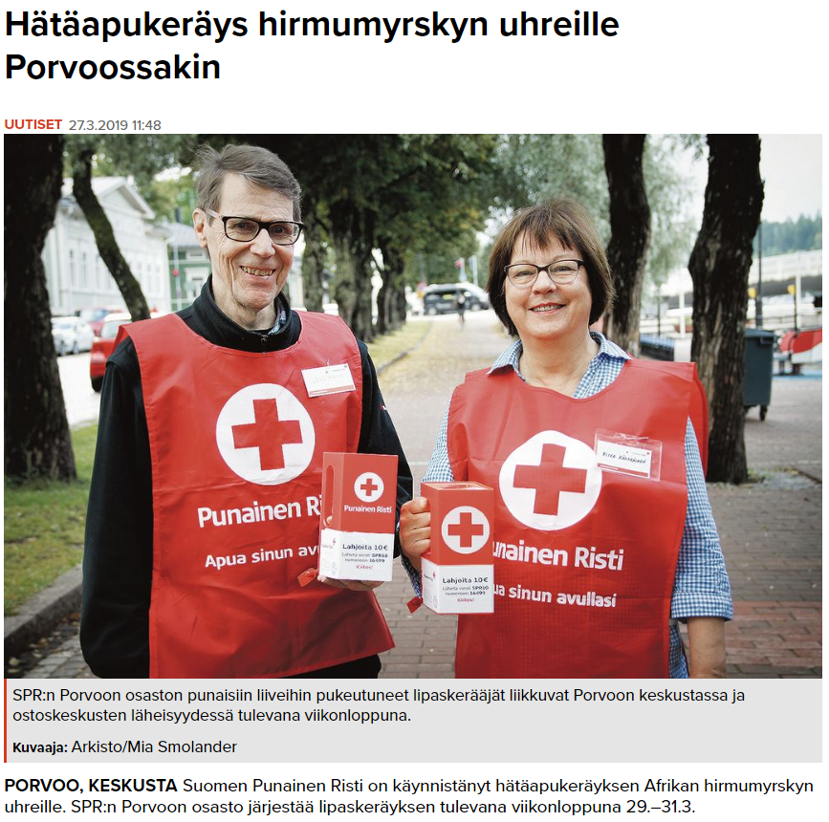
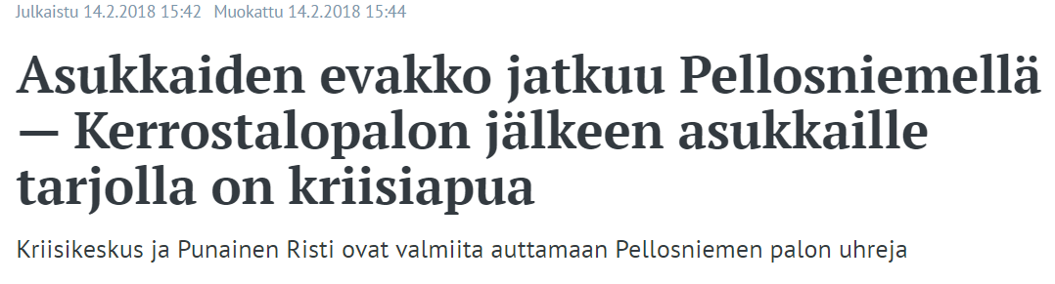
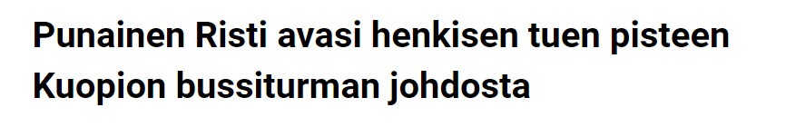
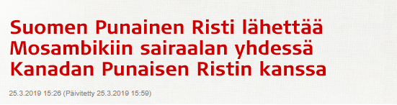
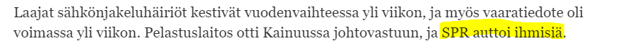
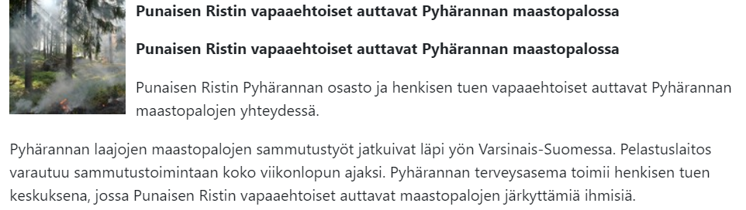
Notes:
Esimerkkejä Punaisen Ristin auttamistyöstä.
Tähän voit lisätä muutamia esimerkkejä paikallisesta toiminnasta ja samalla poistaa yleisiä esimerkkejä.

Slide 15
Monipuolinen vapaaehtoistoiminta

Slide 16
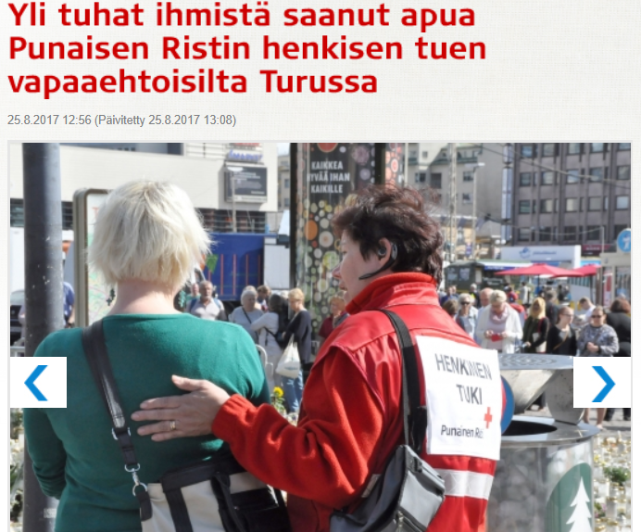
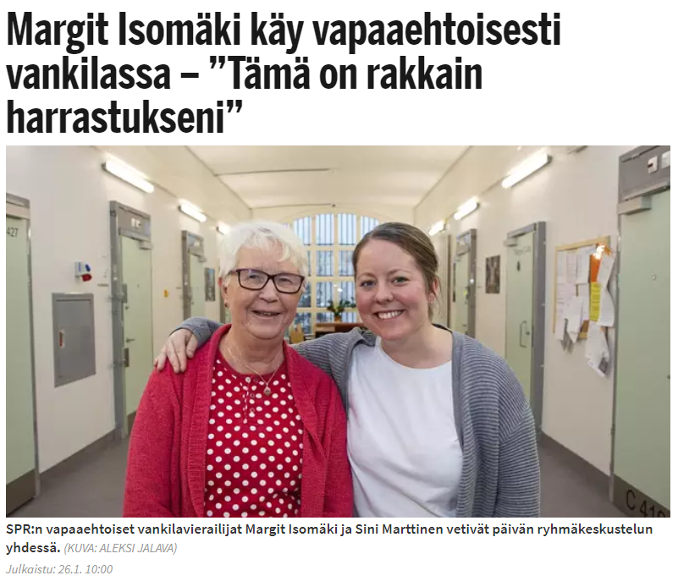
Kuka on vapaaehtoinen?
Vapaaehtoset ovat Punaisen Ristin tärkein voimavara.
Osallistuu omasta tahdostaan vapaaehtoistoimintaan.
Ei saavuttaakseen materiaalista tai taloudellista hyötyä.
Vapaaehtoinen toimii palkatta "Ihmiseltä ihmiselle".
Notes:
Kouluttaja ja osaston edustaja(t) aloittavat osion kertomalla oman tarinansa siitä, miksi he ovat tulleet mukaan SPR:n vapaaehtoisiksi ja mitä vapaaehtoistoiminta heille merkitsee.

Slide 17
Mitä mieltä olet?
Vapaaehtoisena saat tehtävässä tarvitsemaasi koulutusta, tietoa ja ohjausta.
Vaikka olet lupautunut johonkin vapaaehtoistehtävään, voit jättää sen tekemättä, jos on huono keli, koska olet vapaaehtoinen.
Kun ryhdyt vapaaehtoiseksi, sinulla on velvollisuus osallistua siihen toimintaan, jonka Punainen Risti sinulle osoittaa.
Saatat joutua vapaaehtoistehtävässäsi sitoutumaan vaitioloon.
Vapaaehtoisena työskentelet yhdessä apua tai tukea tarvitsevien kanssa niin, että heidän omat voimavaransa vahvistuvat.
Vapaaehtoisena sitoudut noudattamaan järjestömme sääntöjä ja tiedottamaan havaitsemistasi puutteista.
Vapaaehtoisena voit vaikuttaa.
Notes:
Peukkubarometri väittämistä. Osallistujat osoittavat peukulla ovatko samaa mieltä, eri mieltä vai jotain siitä välistä.
Kysymysten vastaukset ja perustelut:
Vapaaehtoisena sinulla on oikeus saada tehtävässä tarvitsemaasi koulutusta, tietoa ja ohjausta.
Oikein x
Väärin
Perustelu: Suomen Punainen Risti on iso koulutusjärjestö ja meillä on tarjolla mielenkiintoista koulutusta liittyen Punaiseen Ristiin ja sen erilaisiin toimintamuotoihin. Lisäksi järjestetään täydennyskoulutustilaisuuksia.
Vaikka olen lupautunut johonkin vapaaehtoistehtävään, voin jättää sen tekemättä, jos on huono keli, koska olen vapaaehtoinen.
Oikein
Väärin x
Perustelu: Vapaaehtoisena sinun tulee sitoutua toimintaan siltä osin, kun olet vapaaehtoisesti ja sovitusti lupautunut. Koko järjestön auttamistoiminnan luotettavuus perustuu siihen, että kaikki vapaaehtoiset tekevät ne asiat, jotka ovat luvanneet.
Kun ryhdyt vapaaehtoiseksi, sinulla on velvollisuus osallistua siihen toimintaan, jonka Punainen Risti sinulle osoittaa
Oikein
Väärin x
Perustelu: Saat toki itse päättää, mihin toimintaan haluat osallistua ja millä panoksella. Tehtävät sovitaan aina yhteistuumin. Usein sinulla on myös mahdollisuus käyttää ammattitaitoasi hyväksesi.
Saatat joutua vapaaehtoistehtävissäsi sitoutumaan vaitioloon
Oikein x
Väärin
Perustelu: Se riippuu tehtävän luonteesta. Kaikki tehtävät eivät ole salaisia. Autettavien nimiä tai muita henkilötietoja ei saa levittää eteenpäin.
Vapaaehtoisena työskentelet yhdessä apua ja tukea tarvitsevien kanssa niin, että heidän omat voimavaransa vahvistuvat
Oikein x
Väärin
Perustelu: Apua ja tukea antaessa huomioidaan ja vahvistetaan avunsaajan osaamisia ja voimavarojaan esimerkiksi kouluttamalla, tukemalla ja hankkimalla avustustarvikkeet mahdollisimman läheltä avun kohdetta.
Vapaaehtoisena sitoudut noudattamaan järjestömme sääntöjä sekä tiedottamaan havaitsemistasi puutteista
Oikein x
Väärin
Perustelu: Nämä ovat reunaehtoja sille, että voit toimia juuri Punaisessa Ristissä vapaaehtoisena
Vapaaehtoisena voit vaikuttaa.
Oikein x
Väärin
Vapaaehtoiset vaikuttavat toimimalla niiden asioiden parissa, jotka he kokevat tärkeiksi. Jo toimiminen on vaikuttamista. Lisäksi esimerkiksi vapaaehtoisjärjestöt tarjoavat kanavan osallistua yhteiskunnalliseen keskusteluun. Toimiminen luottamustehtävissä tarjoaa lisää mahdollisuuksia ja kanavia vaikuttaa tärkeisiin asioihin. Vapaaehtoistoiminta on siis yhteiskunnallisesti merkittävää. Lisäksi se tukee demokratiaa ja kansalaisyhteiskuntaa sekä lisää hyvinvointia ja yhteisöllisyyttä.

Slide 18
Vapaaehtoinen on vakuutettu tapaturmien varalta vapaaehtois-tehtävää suorittaessa.
Vapaaehtoistehtävissä sitoudut
  Vaitiolovelvollisuuteen
  Eettisiin periaatteisiin
  Turvaamaan omalla toiminnallasi turvallisen toimintaympäristön itsellesi, muille vapaaehtoisille sekä avun saajille
Punaiselle Ristille on tärkeää varmistaa turvallisen toimintaympäristön sen vapaaehtoisille, avunsaajille ja työntekijöille.
Järjestö toimii yhdenvertaisesti, tietosuojalain mukaisesti ja sillä on nollatoleranssi rasismia, kiusaamista, korruptiota sekä seksuaalista häirintää ja ahdistelua kohtaan.
Notes:
SPR:n tapaturmavakuutus koskee järjestön vapaaehtoistoimintaa. Vapaaehtoinen ei tarvitse olla SPR:n jäsen ollakseen vakuutettu. Tapaturmavakuutus ei kata sairastumisia.
Vakuutukset: https://rednet.punainenristi.fi/node/12816
Eettiset ohjeet: https://rednet.punainenristi.fi/node/26573
Seksuaalisen häirinnän ja ahdistelun vastainen linjaus: https://rednet.punainenristi.fi/system/files/page/SPR%20linjaus%20seksuaalisen%20h%C3%A4irinn%C3%A4n%20ja%20hyv%C3%A4ksik%C3%A4yt%C3%B6n%20ehk%C3%A4isy.pdf
Tietosuoja: https://www.punainenristi.fi/tietosuoja
On tärkeää sanoa, että emme hyväksy minkäänlaista seksuaalista häirintää, ahdistelua, hyväksikäyttöä, rasismia tai kiusaamista.
Pyrimme kaikin keinoin siihen, että SPR on kaikille turvallinen toimintaympäristö.
Järjestö varmistaa, että tietosuojalakia ja ihmisten tietosuojaa kunnioitetaan.

Slide 19
Matala kynnys ilmoittaa mahdollisesta väärinkäytöksestä, seksuaalisesta häirinnästä ja ahdistelusta.
www.punainenristi.fi/vaarinkaytosilmoitus
Notes:
Kerro osallistujille, että järjestö pyrkii siihen, että jokainen vapaaehtoinen ja avunsaaja tuntee kanavat, joiden kautta ilmoittaa tietoonsa tulleen epäilyksen tai tapahtuneen seksuaalisen häirinnän, ahdistelun, hyväksikäytön tai muun väärinkäytöksen. Järjestö suhtautuu vakavasti kaikkiin ilmoituksiin.
Kalvolla olevan osoitteen kautta voi tehdä anonyymin ilmoituksen (www.punainenristi.fi/vaarinkaytosilmoitus)

Slide 20
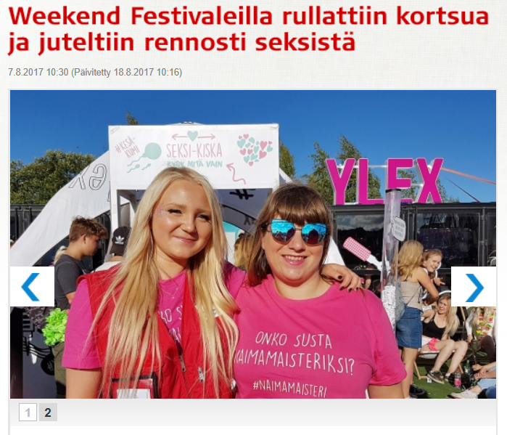
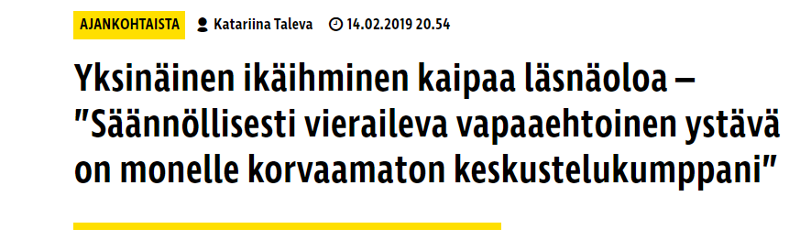
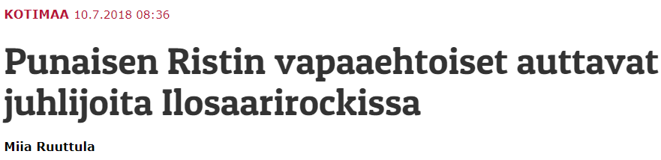
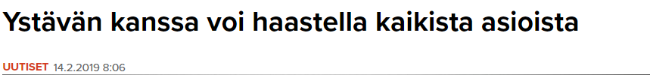
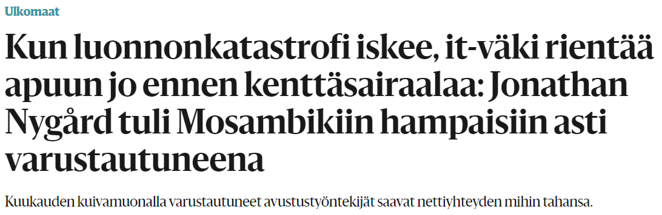
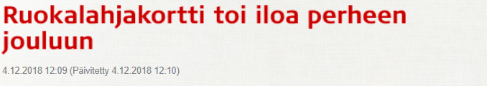
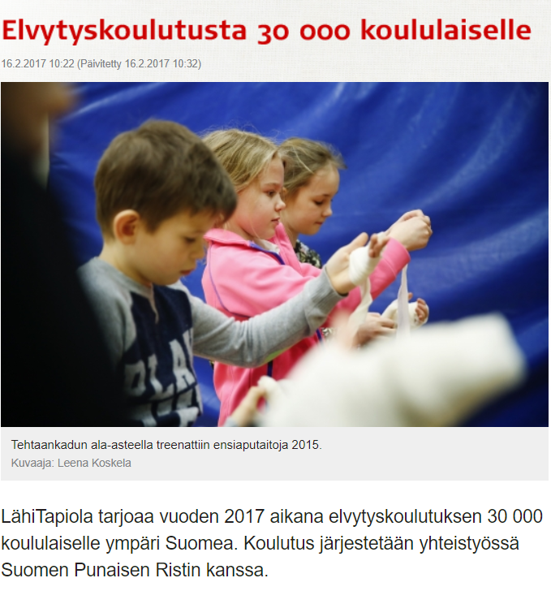
Notes:
Esimerkkejä vapaaehtoistoiminnasta.
Tähän voit lisätä muutamia esimerkkejä paikallisesta toiminnasta ja samalla poistaa yleisiä esimerkkejä.
Tilaisuuden alussa osallistujien esittelyn kohdalla kouluttaja kokosi fläpille osallistujien kiinnostusten kohteet ja toimintaa, josta osallistujat haluavat lisää tietoa. Tässä kohtaa koulutusta kouluttaja pyytää tarkennuksia ja lisäyksiä listalle. On tärkeää, että osallistujan innostus johonkin tiettyyn toimintamuotoon ei lannisteta, vaikkei osastolla olisi kyseistä toimintaa sillä hetkellä tarjolla. Kouluttaja ja osaston edustaja(t) innostavat mukaan samantyyliseen toimintaan tai kertovat avoimesti naapuriosaston toiminnasta, mikäli siellä on kyseistä toimintaa tarjolla.

Slide 21
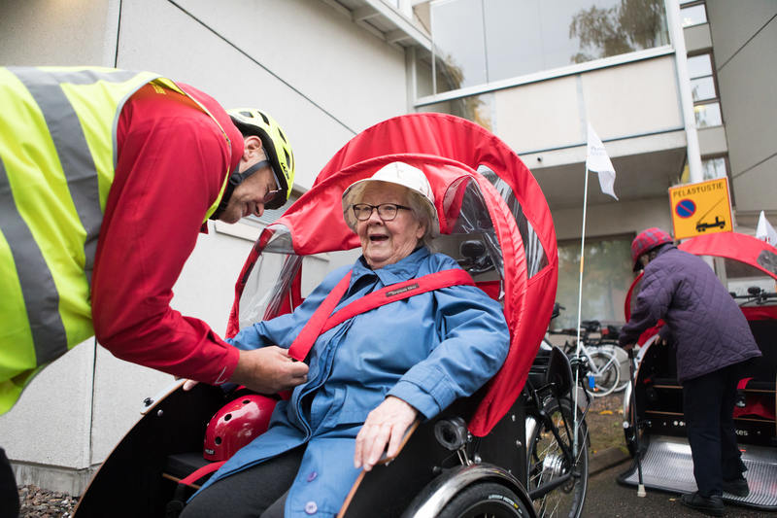
Vapaaehtoisena voit toimia jonkun tueksi ja avuksi
Nuorten turvatalot
Vankilavierailijat
Maahanmuuttajien tukitoiminta
Ystävätoiminta
Pluspiste
Terveyspiste
Ruoka-apu
Päihdetyö
Seksuaaliterveystyö
Ensiapupäivystys
Läksyhelppi
Omaishoitajien tukitoiminta
Henkinen tuki
Kriisi- ja tukichat
Kuva: Arttu Muukkonen
Notes:
Tulevien 6 dian kohdalla on listattu vapaaehtoistoiminnan muotoja. Listat eivät ole täydellisiä ja useampi toiminto esiintyy useamman kerran.
Voit vapaasti muokata listoja itsellesi ja alueellesi sopiviksi.

Slide 22
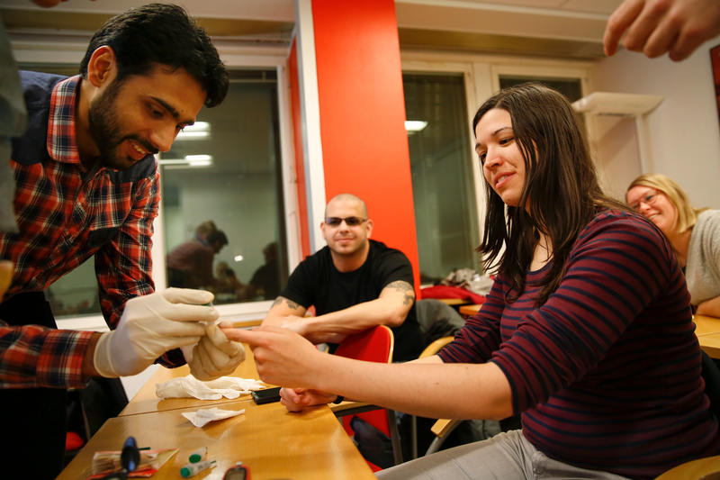
Ryhmässä
Ystäväkerhot
Ensiapuryhmät
Kielikerhot
Reddie Kids -kerhot
Nuorisoryhmät
Henkinen tuki
Päihdetyön ryhmät
Ensihuoltoryhmät
Kuva: Leena Koskela

Slide 23
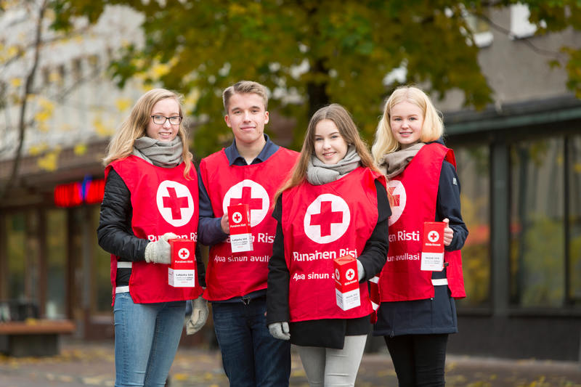
Kertaluontoisesti
Keräykset
Messut ja tapahtumat
Kampanjat
Verenluovutustilaisuudet
Muut tilaisuudet
Kuva: Marjaana Malkamäki

Slide 24
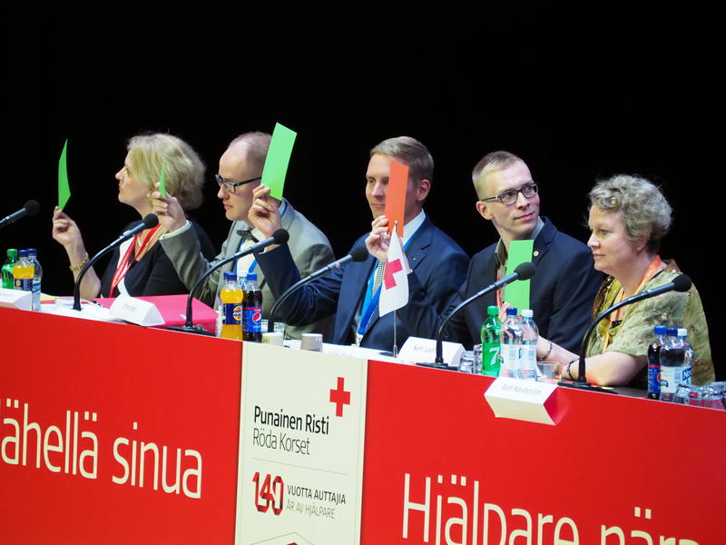
Vaikuttajana
Luottamustoiminta
Some-lähettiläs
Kouluyhteistyö ja kouluvierailijatoiminta
Osaston syys- ja kevätkokoukset jne.
Olemalla mukana toiminnassa
Kuva: Mari Vehkalahti

Slide 25
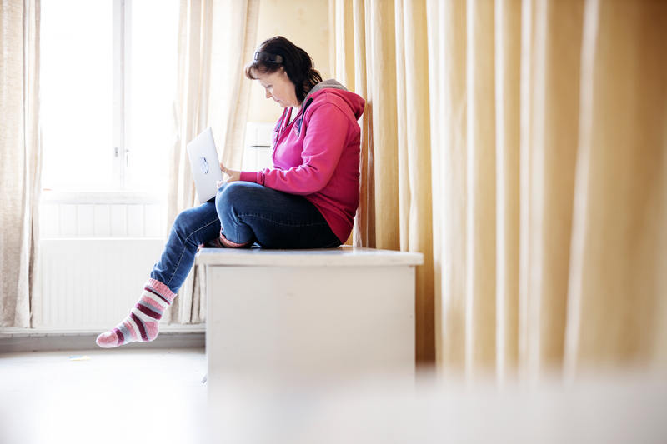
Netissä
Viestintävapaaehtoisuus
Kriisichatti
Sekaisin-chatti
Digikummi
Verkkoystävätoiminta
Kuva: Joonas Brandt

Slide 26
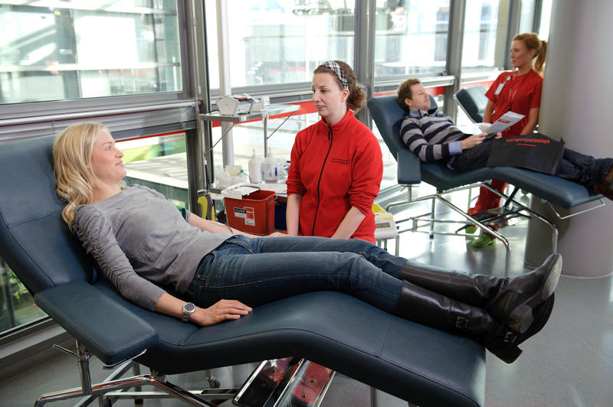
Lahjoittamalla
Verenluovutus
Kontin asiakkuus/ lahjoittaja
Keräykseen lahjoittaja
Kuukausilahjoittaminen
Testamentit
Merkkipäivälahjoitukset
Lahjoittamalla aikaa vapaaehtoistyöhön
Kuva: SPR/Jari Härkönen

Slide 27

Jäsenenä olet auttaja
Vaivaton tapa tukea vapaaehtoisten tekemää auttamistyötä ja ottaa kantaa inhimillisten arvojen ja tavoitteiden puolesta.
Jäsenmaksu on 20 euroa, alle 29-vuotiaille 10 euroa.
www.punainenristi.fi/jasenyys
Liity älypuhelimella, vaikka nyt heti

Slide 28
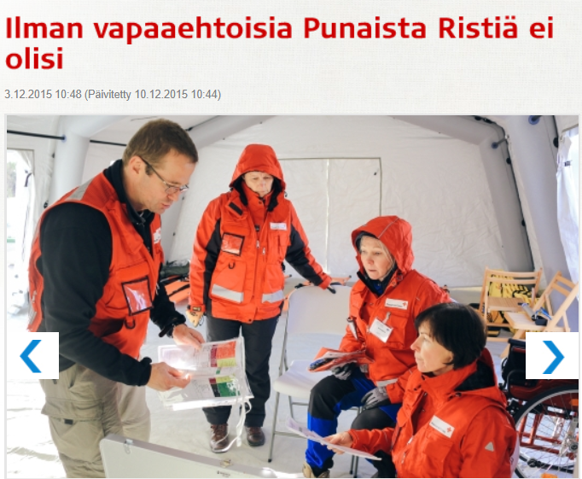
Tervetuloa mukaan toimintaan
Notes:
Tässä kohtaa on hyvä tarkistaa onko osallistujilla vielä kysymyksiä ja kertoa, että osaston edustajilta voi kysyä lisäötietoja myös tilaisuuden jälkeen.

Slide 29
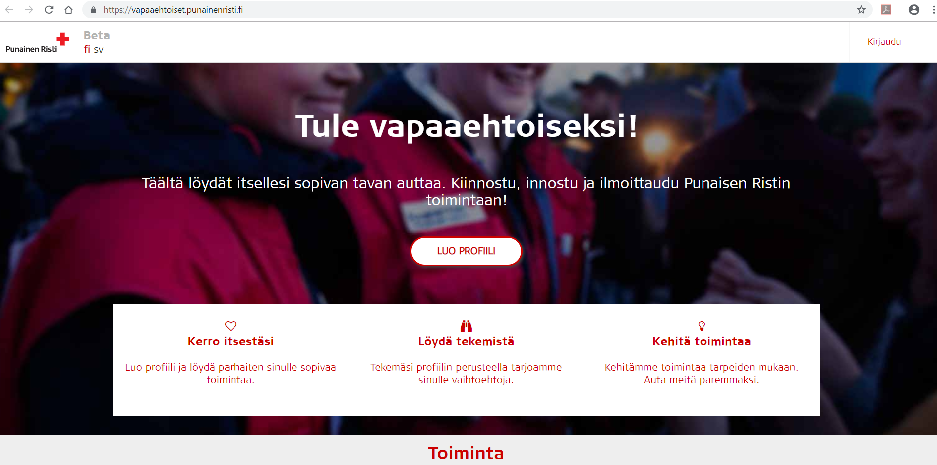
Vapaaehtoistoiminnan portaali - OMA
Notes:
Mikäli koulutuksessa on hyvin aikaa ja osallistujat ovat kiinnostuneita kouluttaja voi heijastaa tietokoneelta OMA:n etusivun ja antaa osallistujille koulutuksen aikana mahdollisuus kirjautua OMA:an osallistujien omilla kännyköillä. Mikäli tämä ei ole mahdollista kouluttaja näyttää tietokoneen ja videotykin välityksellä miltä OMA Punainen Risti näyttää, miten siihen pääsee ja mitä siellä on.
OMA:n esittelyn aikana kouluttaja näyttää kyseisen osaston tiedot ja osastonäkymä OMA:ssa. Jos ei kyseinen osasto ole OMA:ssa niin kouluttaja näyttää osaston yhteystiedot Rednetistä.
Kannusta osallistujia liittymään Omaan, painota ettei Omaan kirjautuminen aiheuta mitään mainos- tai viestitulvaa sähköpostiin Kerro, että Oma Punainen Risti kokoaa yhteen paikkaan koko Suomen Punaisen Ristin toiminnan ja tapahtumat. Kursseille, koulutuksiin ja muuhun toimintaan ilmoittautuminen tapahtuu Oman kautta. Luomalla profiilin saa tietoa lähellä olevasta toiminnasta, mutta rekisteröityminen ei vielä sido mihinkään.

Slide 30
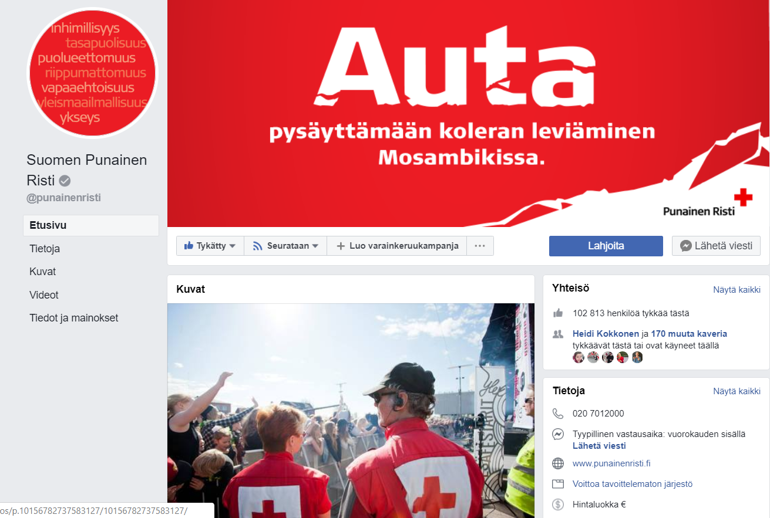
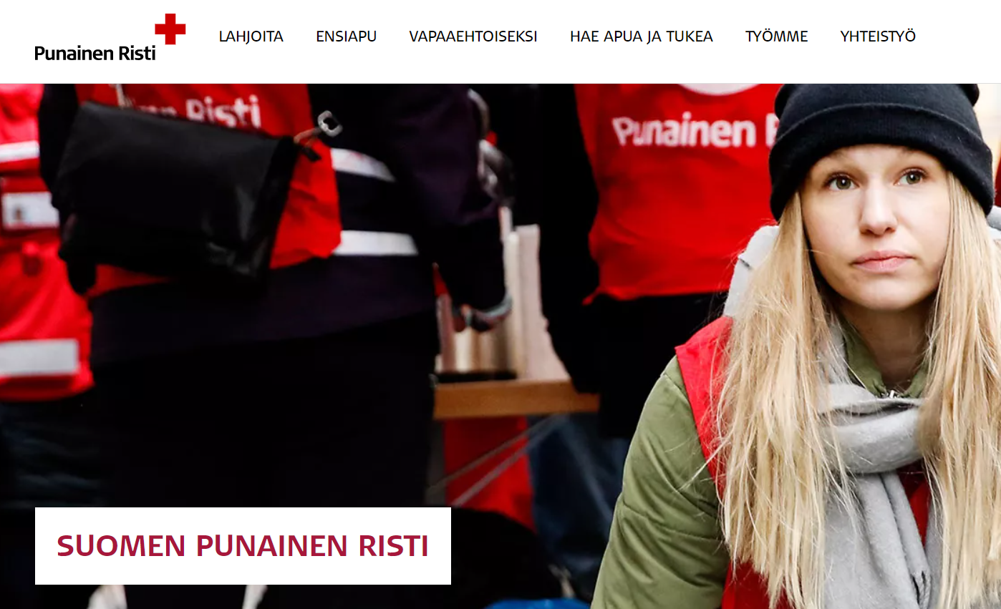
Netissä – valtakunnallisesti ja alueellisesti
Notes:
Punaisen Ristin toimintaa voi seurata
Nettisivuilta punainenristi.fi sekä
sosiaalisessa mediassa (facebook, instagram, twitter)
Valtakunnallisia kanavia ja nettisivuja sekä
Alueellisia ja toimintakohtaisia (huom! Lisää kuvakaappauksia piirin, osaston, toimintaryhmien somekanavista esimerkkeinä)
Rohkaise osallistujia julkaisemaan juttuja ja kuvia omasta vapaaehtoistoiminnastaan tai lahjoittamisesta someen.
Muistutuksena, että pyytää luvan kuvissa esiintyvistä ennen kuin julkaiset sekä alaikäisten kohdalla erityistä varovaisuutta ja huoltajien suostumus.
Auttamistilanteessa kunnioitetaan autettavan yksityisyyttä.

Slide 31
Ajankohtaista (paikkakunnan tiedot)
Kouluttaja ja/tai osasto listaa alueen tulevat tapahtumat ja ajankohtaiset asiat mihin uudet voi seuraavaksi tulla mukaan
Listatkaa tai jakakaa osaston yhteystietoja osallistujille
Notes:
HUOM! Kouluttaja laatii listan yhdessä osaston edustajien kanssa etukäteen

Slide 32
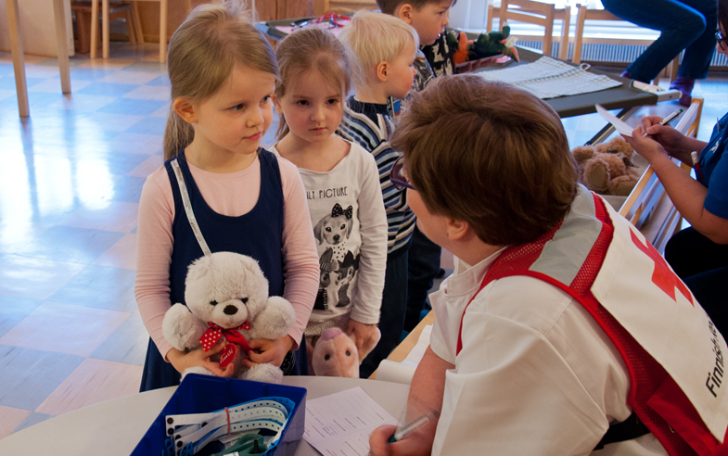
KIITOS!
Kysymyksiä?
Kuva: Henna Raatikainen
Notes:
HARJOITUS: Mind map
Kouluttaja pyytää osallistujia kirjaamaan asioita, joita ovat oppineet tilaisuuden aikana. Kouluttaja tekee fläpille mindmap-pohjan, kirjoittaen keskelle isolla “Punainen Risti”. Mikäli osallistujia on paljon kouluttaja voi tehdä 2-3 mindmappia ja jakaa osallistujat pienryhmiin. Osallistujat kirjoittavat vuorotellen fläpille ja havainnoivat mitä muut ovat oppineet. Oman oppimisen voi myös linkittää toisen osallistujan kirjoittamaan asiaan.
Viimeisenä asiana kouluttaja valitsee sopivimman menetelmän palautteen keräämiseen:
A) hyödyntäen liitteenä olevaa palautelomaketta mind mapin yhteydessä tai
B) peukkubarometrinä kyselemällä osallistujilta palautetta
Palautelomakkeessa kysytään mm.
Kannattiko osallistua?
Löysin oman tapani toimia Punaisessa Ristissä?
Tiedän miten voin jatkaa vapaaehtoisena?

